Slide 1
Systeemoverzicht en specificaties

Slide 2
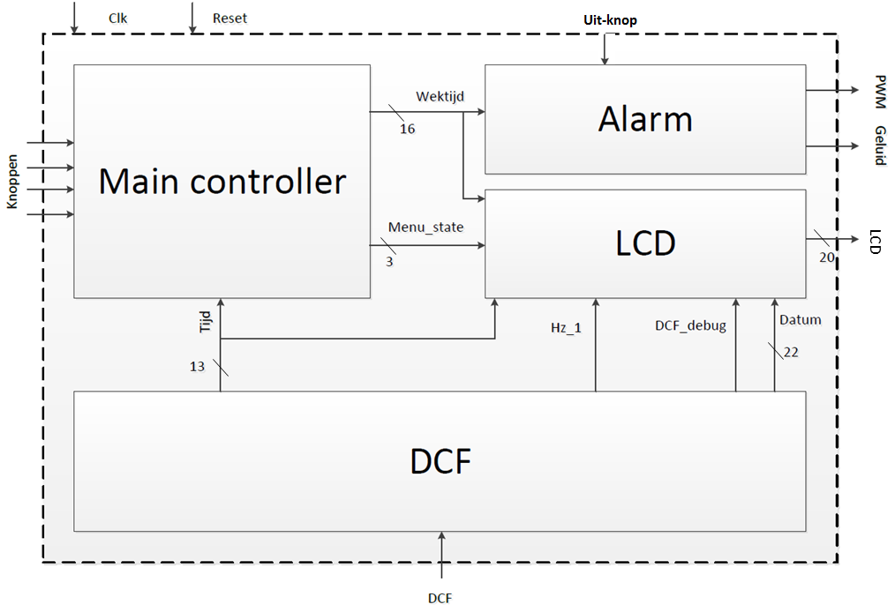
Systeemoverzicht

Slide 3
Subblokken
DCF controller
Main controller
Alarm
LCD controller

Slide 4
Ingangssignalen
DCF-signaal
32 kHz klok
Reset-knop
4 menu-knoppen
1 uit-knop

Slide 5
Uitgangssignalen
PWM
Sound
LCD
Clk_out

